Slide 1
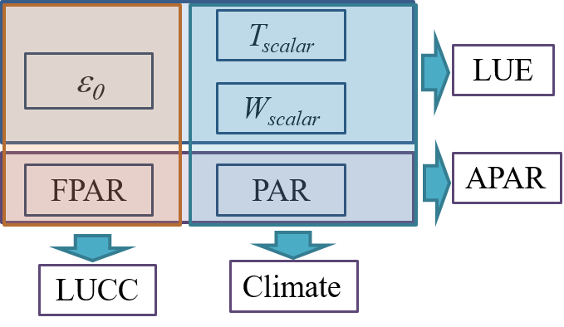
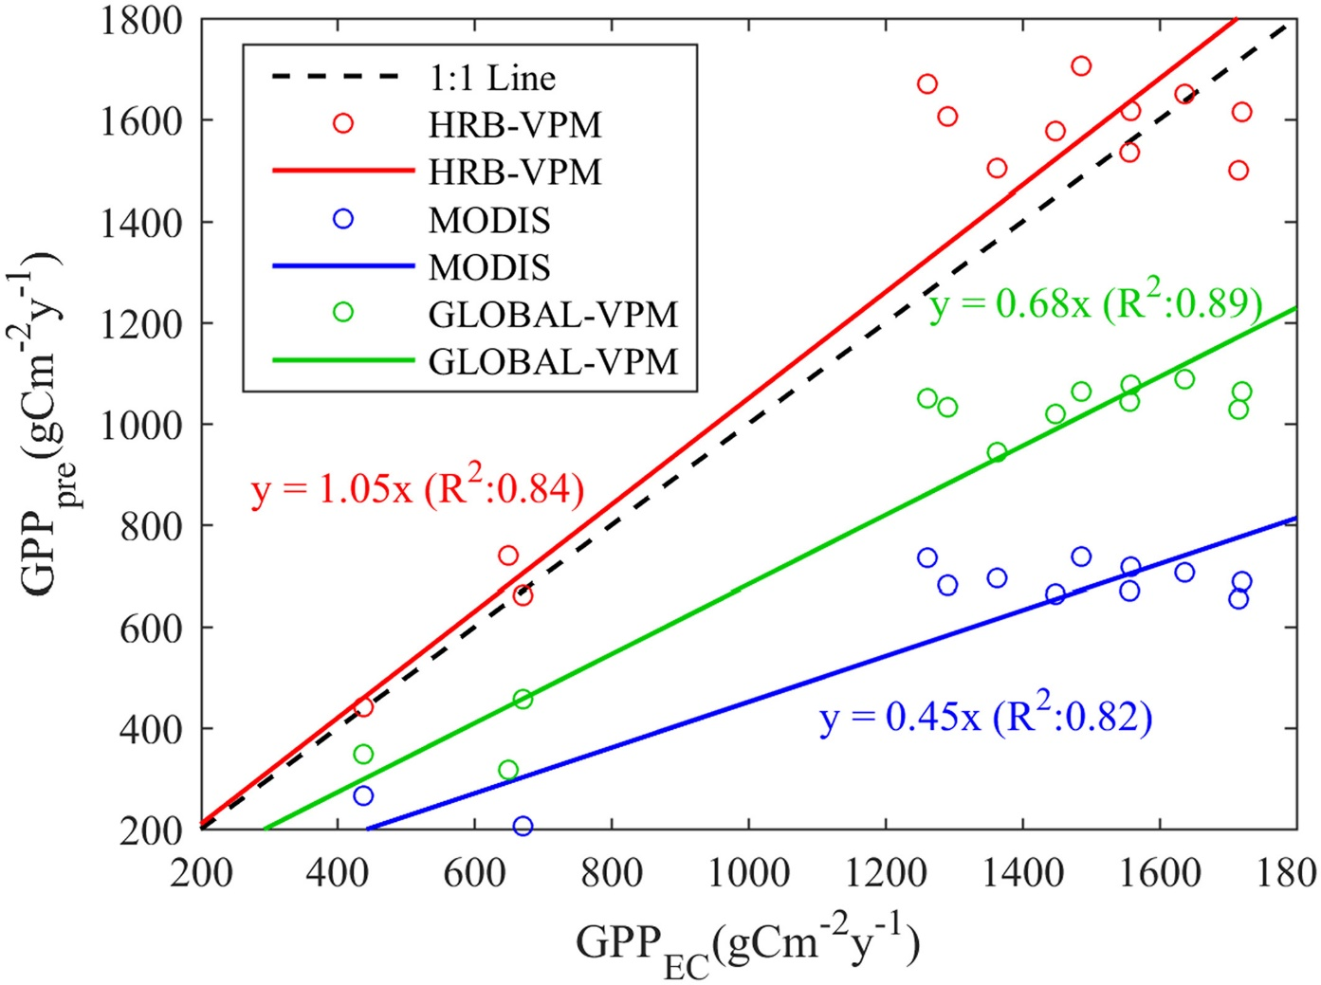
拔尖结题成果
陈宇昂（2018级环境科学）
研究题目：1998-2019中国工业氨排放清单
研究意义
研究结论
要求：
（1）版面设计根据内容和自己喜好设计，力求美观大方，表现力好；
（2）把一些重要的模型、图、表放入，这些最能体现出研究的内容；
（3）研究结论文字要多推敲，做得精练而又准确表达；
（4）为保证打印出来清晰，最好中文字体不小于32，英文字体不小于26。
（5）制作好后，最好让导师帮忙把关下；
（6）4月15日前制作好提交，学院统一打印，在学院一楼正门大厅集中展览。
（中文字体不小于32）
（英文字体不小于26）
发展了更适合干旱区植被光合作用的改进模型（HRB-VPM）；
通过对数差分变换方法识别LUCC和气候变化对GPP的影响。
Decomposition diagram of HRB-VPM Model
Spatial patterns of GPP in the HRB. (a) Spatial pattern of the average GPP for the period 2001-2016, and (b) spatial pattern of GPP trends from 2001 to 2016.
研究创新
拔尖感悟
The relationship between yearly GPP estimates from the HRB‐VPM model, the MODIS GPP model, and the global VPM model and the GPP from ground observations.
成果发表
Yuang Chen, Qianru Zhang, Xingrui Cai, Haoran Zhang, Huiming Lin, Chaoyue Zheng, Zhanqiang Guo, Shanying Hu, Long Chen, Shu Tao, Maodian Liu,* and Xuejun Wang*. Rapid Increase in China’s Industrial Ammonia Emissions: Evidence from Unit-Based Mapping. Environ. Sci. Technol, 2022, 56, 3375−3385
指导教师：王学军 教授

